Slide 1

Педагогический совет
«Функциональная грамотность - дань моде или благо?»
Нельзя человека
научить на всю жизнь,
его надо научить
учиться всю жизнь!
МБОУ Гашунская СОШ № 4
24.03.2022

Slide 2
Цель
1. Раскрыть понятие «функциональная грамотность» «функциональное чтение»;
2. Повысить интерес к работе по формированию функциональной грамотности школьников через изучение и внедрение новых образовательных технологий, повышение уровня самообразования;
3. Рассмотреть пути формирования и развития функциональной грамотности обучающихся на всех уровнях обучения.
4. Выработать рекомендации для коррекции деятельности учителя-предметника по формированию функциональной грамотности

Slide 3
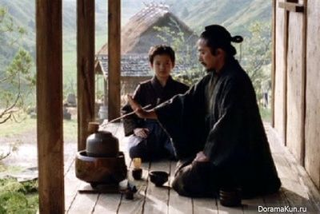
«Чайная церемония»
«Мои ученики будут узнавать новое не от меня; они будут открывать это сами. Моя задача- помочь им раскрыться и развивать собственные идеи».
Н.Г. Песталоцци

Slide 4
Задание
Личность
Грамотность
Функционировать
Личностные качества
определение
синонимы
.

Slide 5
Задание
Личность
Грамотность
Функционировать
Личностные качества
Определение
Синонимы
Любознательность
Инициативность
Человечность
Нестандартность
Ответственность
Самостоятельность
Творчество
Степень владения человеком навыками письма и чтения на родном языке; фундамент, на котором можно построить дальнейшее развитие человека
Работать
Действовать
Внедрять
Применять

Slide 6


Функциональная грамотность
Умение человека грамотно, квалифицированно функционировать во всех сферах человеческой деятельности: политике, государстве, работе, семье, здоровье, культуре и т.д.
ФГ
это тот уровень грамотности, который дает человеку возможность вступать в отношения с внешней средой максимально адаптироваться и функционировать в ней
То есть

Slide 7
Формы ФГ
Общая грамотность
Компьютерная грамотность
Бытовая грамотность
Информационная грамотность
Грамотность поведения в ЧС
Грамотность при овладении
Иностранными языками
Коммуникативная грамотность
Общественно-политическая
грамотность

Slide 8
Индикаторы функциональной грамотности школьников и их эмпирические показатели
Индикаторы функциональной грамотности | Умения (эмпирические показатели):
Общая грамотность | Написать сочинение, реферат.
 | Считать без калькулятора.
 | Отвечать на вопросы, не испытывая затруднений в построении фраз, подборе слов.
 | Написать заявление, заполнить какие-либо анкеты, бланки.
Компьютерная | Искать информацию в сети Интернет.
 | Пользоваться электронной почтой.
 | Создавать и распечатывать тексты.
Грамотность действий в чрезвычайных ситуациях | Оказывать первую медицинскую помощь пострадавшему.
 | Обратиться за экстренной помощью к специализированным службам.
 | Заботиться о своем здоровье.
 | Вести себя в ситуациях угрозы личной безопасности.

Slide 9
Индикаторы функциональной грамотности школьников и их эмпирические показатели
Индикаторы функциональной грамотности | Умения (эмпирические показатели):
Информационная | Находить и отбирать необходимую информацию из книг, справочников, энциклопедий и др. печатных текстов.
 | Читать чертежи, схемы, графики.
 | Использовать информацию из СМИ (газеты, журналы, радио, телевидение).
 | Пользоваться алфавитным и систематическим каталогом библиотеки.
 | Анализировать числовую информацию.
Коммуникативная | Работать в группе, команде.
 | Расположить к себе других людей.
 | Не поддаваться колебаниям своего настроения.
 | Приспосабливаться к новым, непривычным требованиям и условиям.
 | Организовать работу группы.

Slide 10
Индикаторы функциональной грамотности школьников и их эмпирические показатели
Индикаторы функциональной грамотности | Умения (эмпирические показатели):
Владение иностранными языками | Перевести со словарем несложный текст.
 | Рассказать о себе, своих друзьях, своем городе.
 | Понимать тексты инструкций на упаковках различных товаров, приборов бытовой техники.
Грамотность при решении бытовых проблем | Выбирать продукты, товары и услуги (в магазинах, в разных сервисных службах, в том числе интерактивных).
 | Планировать денежные расходы, исходя из бюджета семьи.
 | Использовать различные технические бытовые устройства, пользуясь инструкциями.
 | Ориентироваться в незнакомом городе, пользуясь справочником, картой, GPS-навигатором
Правовая и общественно-политическая грамотность | Отстаивать свои права и интересы.
 | Объяснять различия в функциях и полномочиях Правительства, Президента

Slide 11
Формы ФГ
Читательская грамотность
Финансовая грамотность
Математическая грамотность
Глобальные компетенции
Естественнонаучная грамотность
Креативное мышление

Slide 12
Читательская грамотность
Естественнонаучная
грамотность
Математическая грамотность
способность человека осваивать и использовать естественнонаучные знания для распознания и постановки вопросов, для освоения новых знаний, для объяснения естественнонаучных явлений и формулирования основанных на научных доказательствах выводов в связи с естественнонаучной проблематикой; понимать основные особенности естествознания как формы человеческого познания; демонстрировать осведомленность в том, что естественные науки и технология оказывают влияние на материальную, интеллектуальную и культурную сферы общества
способность человека определять и понимать роль математики в мире, в котором он живет, высказывать хорошо обоснованные математические суждения и использовать математику так, чтобы удовлетворять в настоящем и будущем потребности, присущие созидательному, заинтересованному и мыслящему гражданину
способность человека понимать и использовать письменные тексты, размышлять о них и заниматься чтением для того, чтобы достигать своих целей, расширять свои знания и возможности, участвовать в социальной жизни
Базовый навык
функциональной
грамотности

Slide 13
Глобальные компетенции
Финансовая грамотность
Креативное
мышление
Выработка целесообразных моделей поведения в разнообразных жизненных ситуациях, связанных с финансами.
Формирование представлений о возможных альтернативных решениях личных и семейных финансовых проблем.
Развитие умения предвидеть позитивные и негативные
последствия выбранного решения.
Способность продуктивно участвовать в процессе выработки, оценки и совершенствовании идей, направленных на
получение
инновационных (новых, новаторских, оригинальных, нестандартных, непривычных) и эффективных
(действенных, результативных, экономичных, оптимальных )
решений, и/или
нового знания, и/или эффектного (впечатляющего, вдохновляющего,
необыкновенного, удивительного и т.п.) выражения воображения
это многогранная цель обучения на протяжении всей жизни. Глобально компетентная личность способна изучать местные, глобальные проблемы и вопросы межкультурного взаимодействия, понимать и оценивать различные точки зрения и мировоззрения, успешно и уважительно взаимодействовать с другими, а также
действовать ответственно для обеспечения устойчивого развития и коллективного благополучия.

Slide 14
Международные оценочные исследования
TIMSS
«Оценка математической и естественнонаучной грамотности учащихся 4 и 8-х классов»
PISA
изучаются особенности содержания школьного математического и естественнонаучного образования в странах- участницах, особенности учебного процесса, а также факторы, связанные с характеристиками образовательных учреждений, учителей, учащихся и их семей
PIRLS
«Международная программа оценки учебных достижений 15-летних учащихся»
«Изучение качества чтения и понимание текста»
изучает читательскую грамотность учащихся, проучившихся четыре года. В благоприятной образовательной среде между третьим и пятым годом школьного обучения происходит качественный переход в становлении важнейшего компонента учебной самостоятельности: заканчивается обучение чтению (технике чтения), начинается чтение для обучения – использование письменных текстов как основного ресурса самообразования
оценивает способности подростков использовать знания, умения и навыки, приобретенные в школе для решения широкого диапазона жизненных задач в различных сферах человеческой деятельности, а также в межличностном общении и социальных отношениях

Slide 15
Понятия «чтение» и «функциональное чтение»
Технология интеллектуального развития,
способ обретения культуры, посредник в общении, средство для решения жизненных проблем(Л.Выготский)
ЧТЕНИЕ
Чтение с целью поиска информации для решения
конкретной задачи или выполнения определенного задания
ФЧ
Способность ученика к осмыслению письменных текстов и их рефлексии, к использованию их содержания для достижения собственных целей, развития знаний и возможностей, для активного участия в жизни общества
Грамотность
чтения

Slide 16
Уровни грамотности чтения
Высокий уровень.
Продуктивный характер
1 уровень ниже базового уровня Умение понимать и выделять главное, тему и цель в простом тексте, касающемся знакомой темы, базирующейся на повседневном знании. | 3-6 уровень
 | 3-ий (средний) уровень: распознавание и установление отношений между отдельными частями текста на основе нескольких идей в тексте. Объединение, сравнение, детальное понимание отношений, слов и фраз на основе повседневного знания. 4-ый (повышенный) уровень: понимание длинных и сложных текстов. Значение отдельных частей с учетом целого. Текст может содержать неоднозначные идеи, некорректно и противоречиво сформулированные. Использование формального знания, критических оценок. 5-6-ой (высокий) уровень: глубокое понимание сложных текстов, воспроизведение, комбинирование, анализ информации. Понимание нюансов языка и логики. Критическое воспроизведение и оценка на основе гипотез, базирующихся на специальных знаниях или неожиданных концепциях.
2 уровень базовый Понимание и выделение одной или нескольких более простых идей в тексте, который может содержать противоречивую информацию. Умение делать простые выводы на основе установления сравнений и связей, исходя из личного опыта и знаний.
Простые задания
Репродуктивный характер
Средний уровень. Продуктивный
характер

Slide 17
Анкетирование «Культура читателя»
1. Считаешь ли ты себя человеком читающим?
2. Есть ли в твоей семье домашняя библиотека?
3. Какую книгу ты читаешь сейчас?
4. Ты читаешь потому, что надо, или потому, что интересно?
5. Если у тебя есть свободное время, что ты выберешь:
игра на компьютере;
просмотр фильмов;
прогулка;
чтение книг;
На каких уроках вам прививают интерес к книге (чтению), учат работать с текстом?
Продолжи фразу: Я люблю читать, потому что…
Порассуждай, можно ли в XXI веке обойтись без книг. Я думаю…

Slide 18
Анкетирование «Культура читателя»
Считаешь ли ты себя человеком читающим?
Да – 18
Нет - 23
Не совсем - 10
2. Есть ли в твоей семье домашняя библиотека?
Да – 23
Нет - 28
3. Какую книгу ты читаешь сейчас?
4. Ты читаешь потому, что надо, или потому, что интересно?
Надо – 17
Интересно – 17
Заставляют – 2
Не читаю - 15

Slide 19
Анкетирование «Культура читателя»
3. Какую книгу ты читаешь сейчас?
НИКАКУЮ …
8 класс:
Аниме «Клинок, рассекающий демонов»
В. Набоков «Лолита»
Манхва «Истинное образование»
У.Шекспир «Ромео и Джульетта»
«Баранкин, будь человеком».
9 класс:
«Корги по имени Генри» Д.Кроули
«Зов предков»
«Пикник на обочине»
Марк Фрост «Твим Пикс»
«Смешанные единоборства»
«Цветник»
«Танки»
10класс:
Джейн Остин «Чувство и чувствительность»
И.С. Тургенев «Отцы и дети» - 3 человека
«Мальчик в полосатой пижаме»
А.Фадеев «Молодая гвардия»
Х. Ли «Убить пересмешника»
11класс:
Стивен Кинг «Кристина»
Манга «Девушка из анонимного чата»
Харуки Мураками «Охота на овец»
А. Грибоедов «Горе от ума»

Slide 20
Анкетирование «Культура читателя»
5. Если у тебя есть свободное время, что ты выберешь:
игра на компьютере - 15
просмотр фильмов - 28
прогулка – подавляющее большинство
чтение книг - 15
На каких уроках вам прививают интерес к книге (чтению), учат работать с текстом? – литература, обществознание, история, русский язык

Slide 21
Анкетирование «Культура читателя»
7. Продолжи фразу: Я люблю читать, потому что…
Это интересно
Могу отвлечься от реальности, прочитать увлекательную историю, научиться чему-то новому, пополнить словарный запас.
Это полезно для развития// Понадобится для будущего.
Погружаешься в мир автора. Переживаешь за героев.
Мне это надо// Мне так хочется.
Я не люблю читать// Извините, но я не люблю читать

Slide 22
Анкетирование «Культура читателя»
8. Порассуждай, можно ли в XXI веке обойтись без книг.
Я думаю…
Да – 10
Нет – 19
Можно найти любую информацию, чем в Интернете.
• Каждый сам решает, нужны ему книги или нет. Я не могу обойтись без них.
• 21 век – век технического прогресса// Существуют и другие источники информации// Есть Интернет.
• Если перестанут читать, станут бескультурными и безграмотными
• Обойтись можно. Многие дети считают это пустой тратой времени. Читать будут только в том случае, если книга их заинтересовала.
• Без книги, как без воды. Много интересного. Чем больше читаешь, тем больше знаешь.
• Рано или поздно понадобятся книги/ Понадобятся для будущего

Slide 23



Работа с текстом как основной способ развития навыков ФЧ
Тексты бывают сплошные и несплошные
Несплошные
тексты
Сплошные
тексты
Графики
Диаграммы
Схемы
Таблицы
Карты
План помещения и т.п.
Билеты
Расписания
Описание
Повествование
Рассуждение

Slide 24
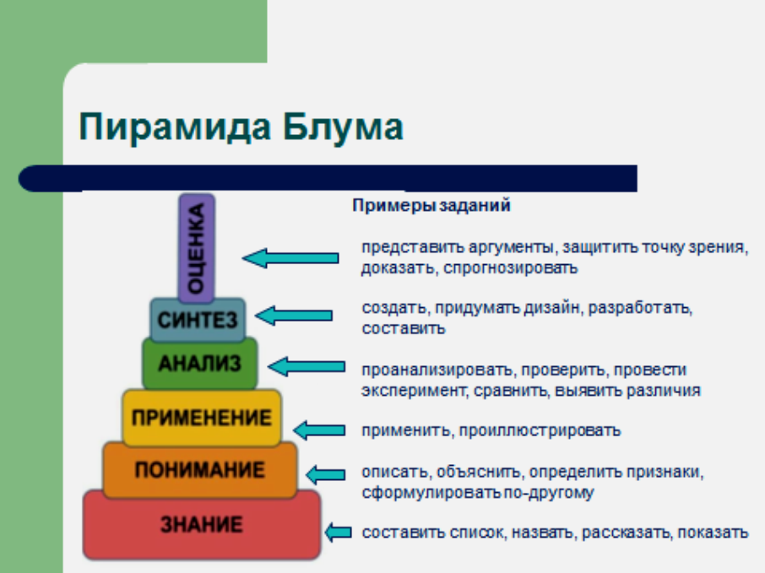

Slide 25
Практикум 1
3. Чем отличаются задания продуктивного и репродуктивного уровней
Ознакомьтесь
с текстом
2. Предложите
задания
Составьте вопросы к тексту
на основе таксономии учебных целей Блума
.

Slide 26
Что происходит? Даже после того, как пища была передвинута, муравьи всё ещё бегают по старой дорожке до тех пор, пока не будет проложена новая дорожка. | Почему? Как только муравей находит какую-либо пищу, он выделяет специальные химические вещества, которые оставляют след с запахом. Другие муравьи из муравейника чувствуют этот запах при помощи своих усиков-антенн.

Slide 27
Примеры вопросов, соответствующих уровням Б. Блума
ЗНАНИЕ | Где живут муравьи?
 | Как живут муравьи?
 | Перечисли необходимые предметы для проведения эксперимента
ПОНИМАНИЕ | Верное/неверное утверждение Муравьи выделяют специальные химические вещества. Муравьи не чувствуют запахов. Усики нужны муравьям для слуха.
ПРИМЕНЕНИЕ | Даем рисунки насекомых. Отметь усики-антенны у муравья.
АНАЛИЗ | Для чего в данном эксперименте необходимо яблоко?
 | Зачем на бумагу насыпают землю?
 | Для чего муравьи выделяют специальные химические вещества?
СИНТЕЗ | 1. Заполни пропуски в предложении подходящими по смыслу словами. (Предложения из текста перефразированы!)
 | 2. Почему муравьи начали суетиться, когда на бумагу насыпали землю?
ОЦЕНКА | Как будут вести себя муравьи, если им положить кусочек банана?
 | Что в поведении муравьев удивило тебя больше всего?

Slide 28

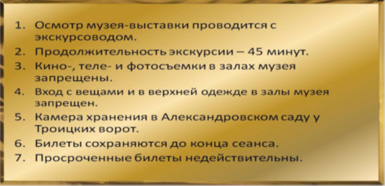
Практикум 2
Рассмотрите билет с двух сторон. Составьте вопросы и задания

Slide 29
Типы заданий в соответствии с развиваемыми ими компетенциями
Задания «множественного выбора»:
1) выбор правильного ответа из предложенных вариантов;
2) определение вариантов утверждений, соответствующих/не соответствующих содержанию текста/не имеющих отношения к тексту;
3) установление истинности/ложности информации по отношению к содержанию текста.
Задания «на соотнесение»:
1) нахождение соответствия между вопросами, названиями, утверждениями, пунктами плана, картинками, знаками, схемами, диаграммами и частями текста (короткими текстами);
2) нахождение соответствующих содержанию текста слов, выражений, предложений,
3) картинок, схем и т. п.;
4) соотнесение данных слов (выражений) со словами из текста (нахождение синонимов/ антонимов)
Text in here
Text in here
Text in here

Slide 30
Типы заданий в соответствии с развиваемыми ими компетенциями
Задания «на дополнение информации»:
1) заполнение пропусков в тексте предложениями/несколькими словами/одним словом;
2) дополнение (завершение) предложений.
Задания «на перенос информации»:
1) заполнение таблиц на основе прочитанного;
2) дополнение таблиц/схем на основе прочитанного.
Задания «на восстановление деформированного текста»:
1) расположение «перепутанных» фрагментов текста в правильной последовательности.
Text in here
Text in here
Text in here

Slide 31
Вопросы к тексту
1. Поиск и целенаправленное извлечение информации («Общее понимание текста» и «Выявление информации»):
нахождение фактического материала – в основном вопросы кто (что)? где? когда? что делал(а)?
определение темы;
выявление информации, явно не выраженной в тексте.

Slide 32
Вопросы к тексту
2. Обобщение и интерпретация содержания текста («Интерпретация текста»):
нахождение в тексте заданной информации;
нахождение в тексте данных, иллюстрирующих определённую мысль;
использование информации из текста для подтверждения своей точки зрения;
установление смысловых связей между частями текста или двумя (несколькими) текстами;
определение основной мысли (идеи) текста;
соотнесение конкретной детали с общей идеей текста;
выяснение намерений автора текста;
интерпретация (комментирование) названия текста;
формулирование вывода на основании анализа информации, представленной в тексте.

Slide 33
Вопросы к тексту
3. Оценка содержания и формы текста, рефлексия («Рефлексия содержания» и «Рефлексия формы подачи текста»):
сопоставление содержания текста с собственным мнением;
соотнесение информации текста с собственным опытом;
оценка поступков (действий) героев текста;
обоснование своей точки зрения на основе ранее известной информации и сведений из текста;
оценка утверждений, содержащихся в тексте, с учѐтом собственных знаний и системы ценностей;
определение назначения, роли иллюстраций;
«предугадывание» поведения (поступков) героев текста, последовательности событий;
«предвидение» событий за пределами текста, исходя из содержащейся в нѐм информации;
определение жанра и стиля текста;
выяснение типа речи (описание, повествование, рассуждение);
нахождение средств художественной выразительности и определение их функций.

Slide 34
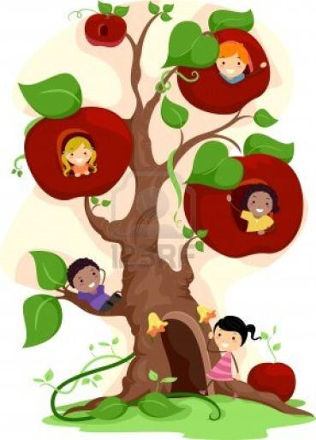
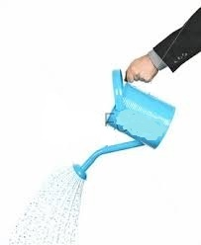
Модель формирования и развития функциональной грамотности
Дерево – функционально грамотная личность
Вода – педагогические технологии
Яблочки – ключевые компетенции
Лейка – учитель

Slide 35
Функциональная грамотность
ДАНЬ МОДЕ
БЛАГО

Slide 36
Проект решения педсовета:
На заседаниях МО организовать обучающие семинары по развитию функциональной грамотности в рамках предметных областей;
Разработать рекомендации по формированию ФГ для преподавания всех предметов и всех ступеней школьного образования;
Изучить опыт педагогов по формированию функциональной грамотности обучающихся в рамках предметных областей;
Всем педагогам апробировать и внедрять технологии, обеспечивающие формирование функциональной грамотности;
Использовать на уроках, внеклассных мероприятиях разнообразные формы, методы, формирующие функциональную грамотность.

Slide 37
Спасибо за работу!

